Slide 1
VRI-verktyg
Basala hygienrutiner och klädregler
Vårdhygien
2023-07-31

Slide 2
VRI-verktyg basala hygien och klädregler
Bakgrund och mål
Åtgärder
Systematisk förbättringsarbete
Stödmaterial.

Slide 3
Bakgrund och mål
Bakgrund
Att följa basala hygienrutiner och klädregler (BHK) är en av de viktigaste åtgärderna för att förebygga vårdrelaterade infektioner och minska risken för smittspridning inom vård och omsorg.
All vårdpersonal inom vård-och omsorg ska tillämpa basala hygienrutiner för alla vårdtagare i alla vårdsituationer.
Mål
Ett systematiskt förbättringsarbete i följsamhet i basala hygienrutiner ska leda till att:
Antalet vårdtagare som drabbas av vårdrelaterad infektion och smittspridning minskar genom en högre följsamhet till BHK.
Mer information
Basala hygienrutiner, (vardhandboken.se)
Fakta, (vri-smart.se) Klicka på ”Hygienrutiner”
Senaste version av SOSFS 2015:10 Socialstyrelsens föreskrifter om basal hygien i vård och omsorg

Slide 4
Åtgärder för att minska risken för smittspridning och vårdrelaterade infektioner
VRI-verktyget innehåller tre effektiva åtgärder för att minska risken för smittspridning och vårdrelaterade infektioner:
Följsamhet till basala hygienrutiner
Följsamhet till klädregler
Rätt använd skyddsutrustning

Slide 5
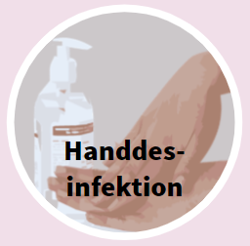
Enligt Socialstyrelsens föreskrifter (SOSFS 2015:10) om basal hygien i vård och omsorg gäller följande
Alltid
Vid behov
Mer information
Basala hygienrutiner, (vardhandboken.se)
Fakta, (vri-smart.se) Klicka på ”Hygienrutiner”
Senaste version av SOSFS 2015:10 Socialstyrelsens föreskrifter om basal hygien i vård och omsorg

Slide 6
Systematisk förbättringsarbete för att minska risken för smittspridning och vårdrelaterade infektioner
För att införa åtgärderna för att minska risken för smittspridning och vårdrelaterade infektioner på ett effektivt sätt används ett systematiskt förbättringsarbete med fem steg:
Skapa förutsättningar.
Träning och utbildning.
Mätning och återkoppling.
Arbeta med att sprida budskapet.
Patientsäkerhetskultur och ledningens engagemang.
På följande sidor finns underlag för att arbeta med stegen i förbättringsarbetet. Kontakta vårdhygien för stöd med att skräddarsy arbetet för er enhet, se
Kontakt vårdhygien, (regionuppsala.se).
Att arbeta med förbättringar på det här sättet motsvarar ett multimodalt arbetssätt enligt
Vårdhygieniskt arbete, vägledning (kunskapsstyrningvard.se).
Se också figur under Stödmaterial.

Slide 7
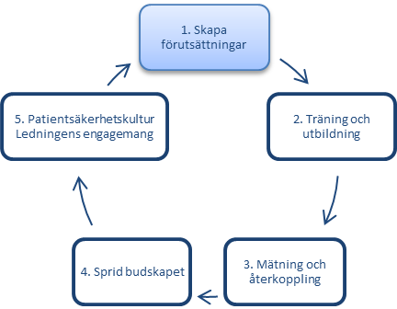
Steg 1: Skapa förutsättningar
Tillsätt resurser och utse vilka som ansvarar för:
Handdesinfektion finns strategisk placerade på enheten.
Handdesinfektion, handskar och plastförkläden finns tillgängligt och nära vårdtagaren Möjlighet till handtvätt finns i vårdrummet.
Brister åtgärdade efter hygienrond/vårdhygienisk egenkontroll.
Mer information
Som en del i arbetet med att skapa förutsättningar kan enhetens tillgång till resurser för hygienarbete behöva utökas
Basala hygienrutiner, (vardhandboken.se)
Fakta, (vri-smart.se) Klicka på ”Hygienrutiner”.

Slide 8
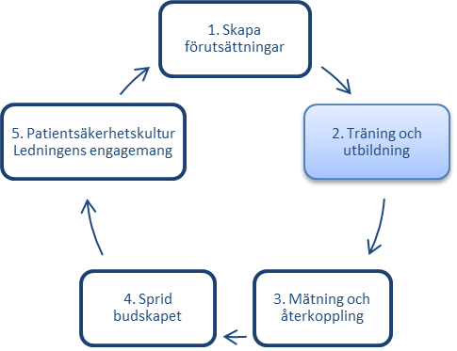
Steg 2: Träning och utbildning
Inventera utbildningsbehov hos all personal.
All personal på enheten går utbildning/repetition i basala hygienrutiner och klädregler.
Personal får praktisk träning i handhygien. UV-lampa kan lånas från vårdhygien.
Personal som utför observationsmätningar går utbildning i mätmetod för att mäta och registrera på rätt sätt, se steg 3.
Mer information
Vårdhygien, (regionuppsala.se)

Slide 9
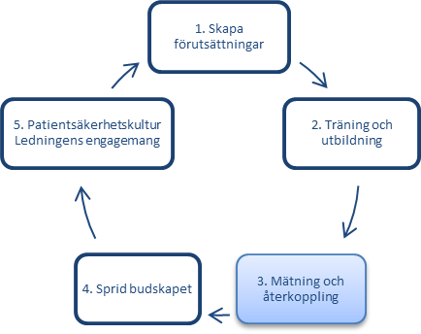
Steg 3: Mätning och återkoppling
Välj metod för att mäta följsamhet till basal hygien och klädregler
Observationsmätning
Självskattning
Kvalitetssäkra data och säkerställ att registrerande personal följer fastslagna definitioner (se faktaruta under Stödmaterial).
Mer information
Resultatet av de valda mätningarna ska följas upp och återkopplas till personal och verksamhetsledning.

Slide 10
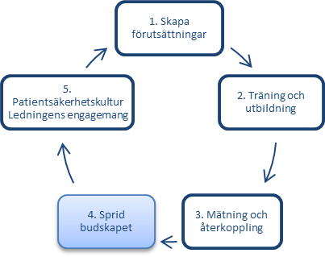
Steg 4: Sprid budskapet
Se till att all personal vet vad som behöver göras.
Följ upp resultat av BHK mätningar på arbetsplatsträffar, läkarmöten med mera.
Ta fram anslag och andra påminnelser för att stötta arbetet.
Uppdatera/byt ut material regelbundet.
Genomför handhygienkampanj i verksamheten.
Inför hygien som ett tema på planeringsdag/utbildningsdag.
Vårdtagare får information muntligt och skriftligt om vilka åtgärder som är betydelsefulla för att minska risken för smittspridning och vårdrelaterade infektioner.
Mer information
Vårdhygien, (regionuppsala.se)

Slide 11
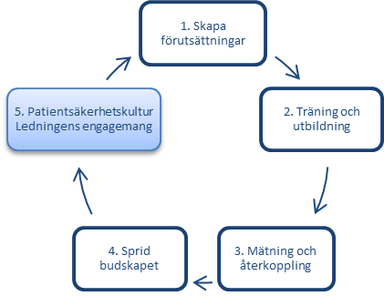
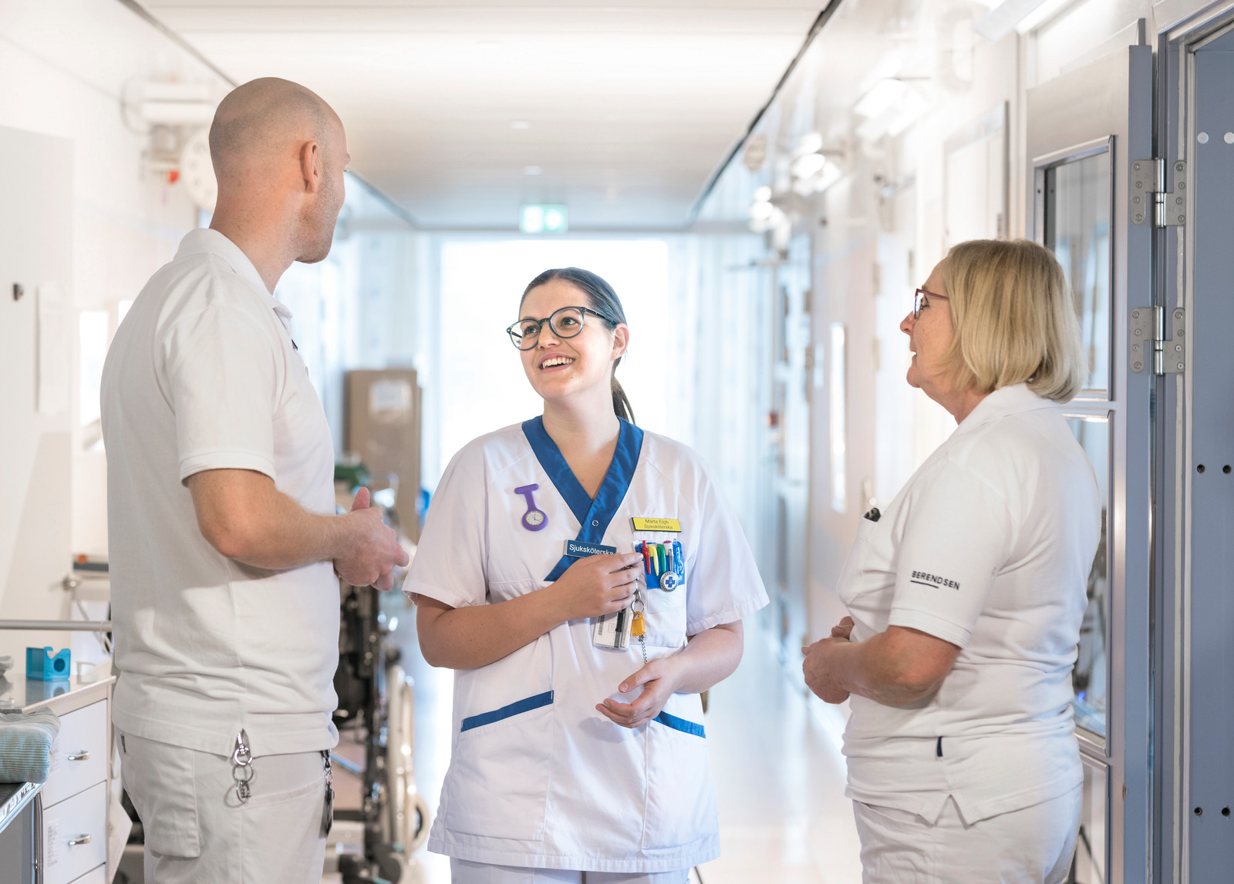
Steg 5: Patientsäkerhetskultur
Verksamhetsledningen visar att arbetet är viktigt genom att tilldela resurser, följa upp hur det går och efterfråga rapporter från arbetet.
Nolltolerans mot att bryta BHK regler.
Arbetsklimat där det är självklart att påminna varandra om BHK regler.

Slide 12
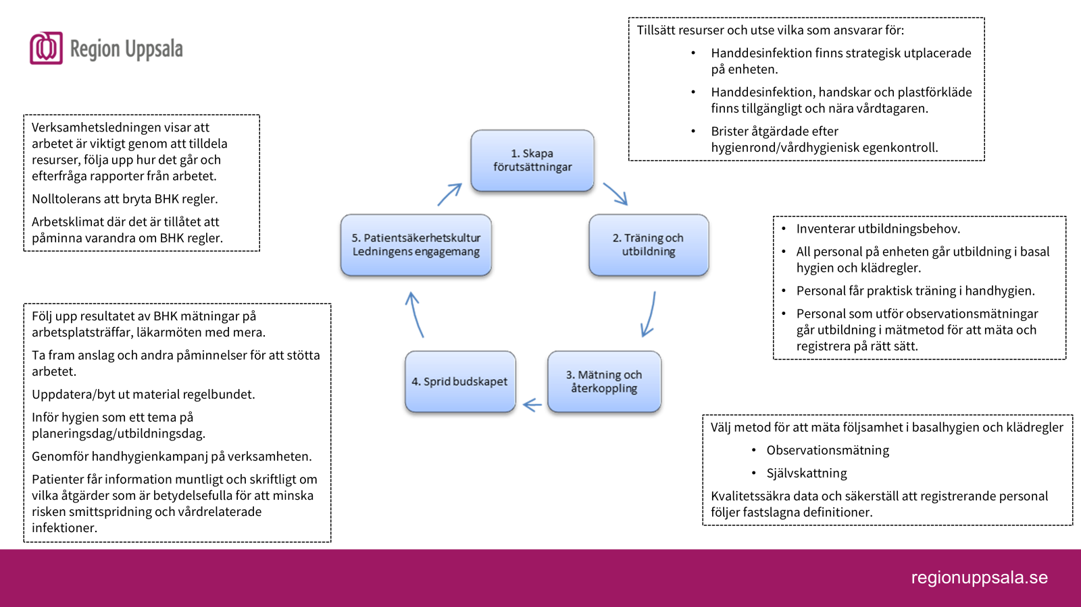
Stödmaterial
På följande sidor finns stödmaterial som kan användas i arbetet:
Figur med multimodalt arbetssätt för att öka följsamheten till BHK.
Checklista: Stoppa smittspridning och vårdrelaterade infektioner.

Slide 13
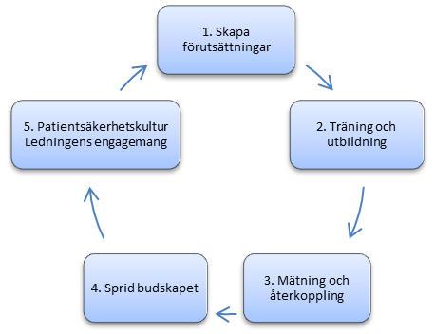
Tillsätt resurser och utse vilka som ansvarar för:
Handdesinfektion finns strategisk utplacerade på enheten.
Handdesinfektion, handskar och plastförkläde finns tillgängligt och nära vårdtagaren.
Brister åtgärdade efter hygienrond/vårdhygienisk egenkontroll.
Verksamhetsledningen visar att arbetet är viktigt genom att tilldela resurser, följa upp hur det går och efterfråga rapporter från arbetet.
Nolltolerans att bryta BHK regler.
Arbetsklimat där det är tillåtet att påminna varandra om BHK regler.
Inventerar utbildningsbehov.
All personal på enheten går utbildning i basal hygien och klädregler.
Personal får praktisk träning i handhygien.
Personal som utför observationsmätningar går utbildning i mätmetod för att mäta och registrera på rätt sätt.
Följ upp resultatet av BHK mätningar på arbetsplatsträffar, läkarmöten med mera.
Ta fram anslag och andra påminnelser för att stötta arbetet.
Uppdatera/byt ut material regelbundet.
Inför hygien som ett tema på planeringsdag/utbildningsdag.
Genomför handhygienkampanj på verksamheten.
Vårdtagare får information muntligt och skriftligt om vilka åtgärder som är betydelsefulla för att minska risken smittspridning och vårdrelaterade infektioner.
Välj metod för att mäta följsamhet i basalhygien och klädregler
Observationsmätning
Självskattning
Kvalitetssäkra data och säkerställ att registrerande personal följer fastslagna definitioner.

Slide 14
Stoppa smittspridning och
vårdrelaterade infektioner
Följsamhet till basalhygien
Följsamhet till klädregler
Rätt använd skyddsutrustning

